Slide 1
CSS
Versão 3

Slide 2
Para que Serve o CSS?
CSS é uma linguagem para especificar como os documentos são apresentados aos usuários - como eles são estilizados, dispostos etc.
Apresentar um documento a um usuário significa convertê-lo em um formato utilizável pelo seu público. Navegadores , como Firefox , Chrome ou Edge , são projetados para apresentar documentos visualmente, por exemplo, na tela de um computador, projetor ou impressora.

Slide 3
CSS pode ser usado para estilizar o texto de um documento, como por exemplo, alterando a cor e tamanho de títulos e links. Pode ser usado para criar layout, como por exemplo transformar uma única coluna de texto em um layout com uma área de conteúdo principal e uma barra lateral para informações relacionadas e também para efeitos, como animação.

Slide 4
Estilo com Regras
CSS é uma linguagem baseada em regras - você define regras especificando grupos de estilos que devem ser aplicados a determinados elementos ou grupos de elementos em sua página da web.
Mas não se esqueça: O CSS por ser uma estilização em cascata, sempre será aplicado o último estilo dentro do arquivo de personalização.
Exemplo de uma regra de estilo simples:
h1 {
color: red;
font-size: 5em;
}

Slide 5
E como funciona essa Regra?
Para aplicar a regra é necessário um seletor. Assim será possível selecionar o elemento HTML que iremos estilizar.
No código apresentado no slide anterior, estamos estilizando títulos de nível um (<h1>).
Entre as chaves{ } estão as declarações das propriedades que serão aplicadas como estilo.

Slide 6
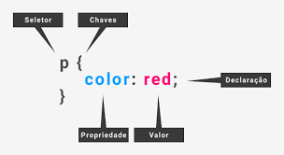
Antes dos dois pontos, temos a propriedade e, depois dos dois pontos, o valor. As propriedades CSS têm diferentes valores permitidos, dependendo de qual propriedade está sendo especificada.
Deixar de abrir e fechar as chaves para inserir as propriedades pode te custar bastante tempo para solução.
E fique atento ao ponto e vírgula. Esquecer de colocar ao fim de cada propriedade é sempre uma grande dor de cabeça.

Slide 8

O mais legal é que você aprenderá rapidamente algumas propriedades e seus valores, enquanto outros precisará de uma ajuda extra e nesse momento usar de um buscador para sua pesquisa é de suma importância.

Slide 9
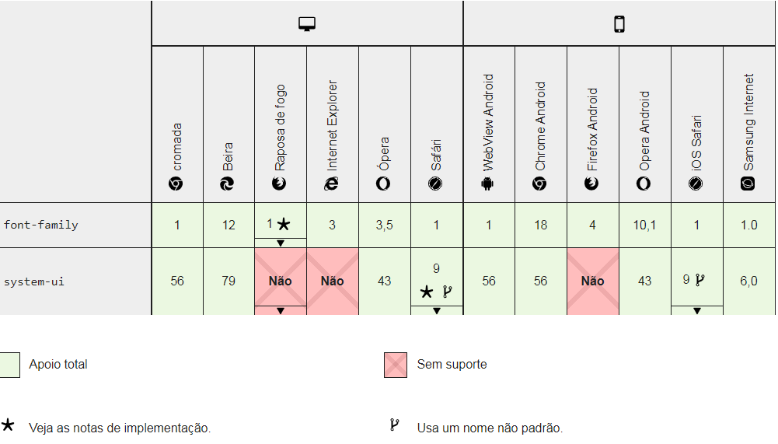
Compatibilidade
É importante saber que nem todas as propriedades e seus valores do CSS são suportadas pelos navegadores

Slide 10
Adicionando CSS
Para adicionar CSS precisamos informar para o HTML que existem regras que precisam ser aplicadas.
Existem três formas para aplicar CSS a um documento HTML, mas nesse momento, por enquanto, utilizaremos o mais habitual e útil, que no caso é vincular o CSS a partir do cabeçalho do seu documento.
Para isso você precisará criar um arquivo na mesma pasta em que seu documento HTML está. Para facilitar o aprendizado e criarmos um padrão de qualidade, sempre salve o seu arquivo com o seguinte nome: style.css - sendo que a extensão .css é quem indica que se trata de um arquivo de estilo CSS.

Slide 11
Ligando o CSS ao HTML
Para vincular o CSS ao HTML vamos inserir a seguinte linha dentro da tag <head> que é o cabeçalho do documento HTML.
<link rel="stylesheet" href="styles.css">
O elemento <link> diz ao navegador que existe uma folha de estilo, através do uso do atributo rel, e a localização desse arquivo como o valor do atributo href.

Slide 12
Fique atento
A tag de link HTML é responsável por fazer a ligação entre um documento e outro, sendo ele da mesma página ou de uma página de outro domínio, inclusive da localização do arquivo de estilo.
Já o atributo href especifica a URL do recurso vinculado. Para compreender melhor é o endereço que está o arquivo ou recurso.
O atributo rel trata do relacionamento do documento vinculado ao documento atual. Seu uso mais comum é especificar um link para uma folha de estilo externa: o atributo rel é definido como stylesheets o atributo href é definido como a URL de uma folha de estilo externa para formatar a página.

Slide 13
Exemplo de associação da folha de estilo
<!Doctype html>
<html>
<head>
<link rel="stylesheet" href="style.css" />
<title>CSS Externo</title>
</head>
<body>
insira os elementos que deseja, não esqueça da semântica
</body>
</html>

Slide 14
Fontes e Tipografia
Depois da cor, a fonte (letra) é provavelmente a mais fundamental propriedade de uma página.
As propriedades de fonte em CSS definem a fonte de um texto.
Mas, nem todas as fontes existentes estão instaladas nos computadores dos usuários e a partir da propriedade font é possível definir uma fonte padrão para o documento todo e para elementos específicos.

Slide 15
Então vamos declarar essa propriedade para todo o documento por meio do seu elemento body:
body {
font-family: "Arial", “Helvetica”, sans-serif;
}
Nesse caso, o navegador verificará se a fonte "Arial" está disponível e a utilizará para renderizar os textos de todos os elementos do nosso documento que, por cascata, herdarão essa propriedade do elemento body. Caso não esteja disponível, passará a verificar o próximo valor, no caso Helvetica e assim por diante, por fim, se nada estiver disponível usará a fonte padrão do navegador.

Slide 16
Propriedades Básicas Fonte
color:..............cor da fonte;
font-family:.....família (tipo) de fontes;
font-size:.........tamanho da fonte;
font-style:........estilo da fonte;
font-variant:....fontes maiúsculas de menor altura;
font-weight:.....peso da fonte;
font-stretch:.....grau de expansão/contração dos glifos;
font:.................maneira abreviada para declarar todas as propriedades anteriores (exceto cor).

Slide 17
Para Complementar
Use os links abaixo para complementar seus estudos e verificar os possíveis valores de font
https://www.w3.org/Style/Examples/007/fonts.pt_BR.html
https://www.maujor.com/tutorial/propriedades-css-para-estilizacao-de-fontes.php

Slide 18
Alinhamento do Texto
Uma das propriedades muito utilizada, é a que diz respeito ao alinhamento de texto: a propriedade text-align.
A propriedade CSS text-align descreve como conteúdo inline, como por exemplo o texto, é alinhado.
Como exemplo:
p {
text-align: center;
}
saiba mais: https://developer.mozilla.org/pt-BR/docs/Web/CSS/text-align

Slide 19
Como criar um link de Imagem em HTML
Digite o link, em formato HTML, da imagem que você gostaria de usar. Utilize o formato como no exemplo abaixo:
<p>
An image as a link: <a href="https://www.w3schools.com">
<img border="0" alt="W3Schools" src="logo_w3s.gif" width="100" height="100">
</a>
</p>
saiba mais:
https://www.w3schools.com/tags/tryit.asp?filename=tryhtml_link_image

Slide 20
A <a>tag define um hiperlink, que é usado para vincular uma página a outra.
O atributo mais importante do <a> elemento é o href -> atributo que indica o destino do link.
Por padrão, os links aparecem da seguinte forma em todos os navegadores:
Um link não visitado está sublinhado e em azul
Um link visitado está sublinhado e roxo
Um link ativo está sublinhado e vermelho

Slide 21
Tag <img>
é uma tag usada para embutir uma imagem em uma página HTML.
As imagens não são tecnicamente inseridas em uma página da web; as imagens são vinculadas a páginas da web. A <img>tag cria um espaço de retenção para a imagem referenciada.
A <img>tag tem dois atributos obrigatórios:
src - especifica o caminho para a imagem
alt - especifica um texto alternativo para a imagem, se a imagem por algum motivo não puder ser exibida
Nota: Além disso, sempre especifique a largura e a altura de uma imagem. Se largura e altura não forem especificadas, a página pode piscar enquanto a imagem carrega.

Slide 22
Praticando
Para começarmos a nos familiarizar com o CSS vamos praticar.
Você deverá usar os conceitos visto na CSS e nas anteriores
• Como usar Fontes,
• Imagens,
• Imagens com Links
Crie um site do tema que considere importante da área de tecnologia.
Aplique o conceito semântico e use das diversas tags já estudadas.

Slide 23
Atividade de Aprendizagem
Fazer uma página que contenha a bandeira de cada estado brasileiro
Área
População
Aplicar o conceito de semântica
Somente utilizar o que estudamos.

Slide 24
Links de Apoio
https://guilhermemuller.com.br/ead/html-css-na-pratica/inserindo-css
https://tableless.github.io/iniciantes/manual/css/inserindo-css.html

Slide 25
Referências
https://developer.mozilla.org/pt-BR/docs/Learn/CSS
https://www.w3schools.com/

